Slide 1
第四章 非完全信息动态博弈
4.1 精炼贝叶斯均衡概述
4.2 信号博弈
4.3 精炼贝叶斯均衡的其他应用
4.4 精炼贝叶斯均衡的再精炼

Slide 2
4.1 精炼贝叶斯均衡概述
完全信息静态博弈：纳什均衡
完全信息动态博弈：子博弈精炼纳什均衡
非完全信息静态博弈：贝叶斯均衡
非完全信息动态博弈：精炼贝叶斯均衡

Slide 3
4.1 精炼贝叶斯均衡概述
完全信息静态博弈：纳什均衡
完全信息动态博弈：子博弈精炼纳什均衡
非完全信息静态博弈：贝叶斯均衡
非完全信息动态博弈：精炼贝叶斯均衡
精炼贝叶斯均衡是对贝叶斯均衡的精炼
排除贝叶斯均衡中不可信的威胁
精炼贝叶斯纳什均衡也可看作对子博弈精炼纳什均衡的进一步精炼
进一步排除子博弈精炼纳什均衡中不可信的威胁

Slide 4
考虑如下博弈的子博弈精炼均衡：
1
L
R
M
2
1
3
L’
R’
L’
R’
2
1
0
0
0
2
0
1

Slide 5
4.1 精炼贝叶斯均衡概述
要求1：在每一信息集中，应该行动的参与者必须对博弈进行到该信息集中的哪一个节有一个推断。对于非单节信息集，推断是在信息集中不同节点的一个概率分布;对于单节的信息集，参与者的推断就是到达此单一决策节的概率为1 。

Slide 6
4.1 精炼贝叶斯均衡概述
要求2：给定参与者的推断，参与者的战略必须满足序贯理性的要求。即，在每一信息集中应该行动的参与者的行动（以及该参与者随后的战略），是对该参与者在此信息集中的推断及其他参与者随后的战略的最优反应。

Slide 7
4.1 精炼贝叶斯均衡概述
推断是否是任意的？

Slide 8
4.1 精炼贝叶斯均衡概述
推断是否是任意的？
定义：对于一个给定的扩展式博弈中给定的均衡，如果博弈根据均衡战略进行时将以正的概率达到某信息集，我们称此信息集处于均衡路径之上。反之，如果博弈根据均衡战略进行时，肯定不会达到某信息集，我们称之为处于均衡路径之外的信息集。

Slide 9
4.1 精炼贝叶斯均衡概述
推断是否是任意的？
定义：对于一个给定的扩展式博弈中给定的均衡，如果博弈根据均衡战略进行时将以正的概率达到某信息集，我们称此信息集处于均衡路径之上。反之，如果博弈根据均衡战略进行时，肯定不会达到某信息集，我们称之为处于均衡路径之外的信息集。
要求3：在处于均衡路径之上的信息集中，推断由贝叶斯法则及参与者的均衡战略给出。

Slide 10
4.1 精炼贝叶斯均衡概述
要求4：对处于均衡路径之外的信息集，推断由贝叶斯法则以及可能情况下的参与者的均衡战略决定。

Slide 11
4.1 精炼贝叶斯均衡概述
要求4：对处于均衡路径之外的信息集，推断由贝叶斯法则以及可能情况下的参与者的均衡战略决定。
“可能情况”指的是贝叶斯法则可以适用的情况
要求4：对处于均衡路径之外的信息集：
(i)当贝叶斯法则可以适用时，推断由贝叶斯法则以及参与者的均衡战略决定;
(ii)当贝叶斯法则不适用时，推断可以是任意的。

Slide 12
4.1 精炼贝叶斯均衡概述
定义：满足要求1到4的战略和推断构成博弈的精炼贝叶斯均衡。

Slide 13
4.2 信号博弈
4.2.A 信号博弈的精炼贝叶斯均衡
信号博弈是两个参与者（信号发送者和信号接收者）之间的非完全信息动态博弈

Slide 14
4.2 信号博弈
4.2.A 信号博弈的精炼贝叶斯均衡
信号博弈是两个参与者（信号发送者和信号接收者）之间的非完全信息动态博弈
就业市场
融资市场

Slide 15
4.2.A 信号博弈的精炼贝叶斯均衡
博弈时序：
1. 自然根据特定的概率分布p(t_{i})，从可行的类型集T={t₁ ,…,t_{I}}中赋予发送者某种类型t_{i} ，这里对所有的i，p(t_{i})>0并且p(t₁)+…+p(t_{I})=1;
2. 发送者观测到t_{i} ，然后从可行的信号集M={m₁ ,…,m_{J}}中选择一个发送信号m_{j} ；
3. 接收者观测到m_{j} （但不能观测到t_{i}），然后从可行的行动集A={a₁ ,…,a_{K}} 中选择一个行动a_{k} ;
4. 双方收益分别由u_{S}(t_{i} ,m_{j} ,a_{k}) 和u_{R}(t_{i} ,m_{j} ,a_{k})给出。

Slide 16
4.2.A 信号博弈的精炼贝叶斯均衡
就业市场模型中（Spence, 1973）：
发送者：一个求职的工人
接收者：潜在的雇主
发送者的类型：工人的生产能力
发送者的信号：工人对教育的选择
接收者的行动：雇主支付的工资
公司投资和资本结构模型（Myers and Majluf, 1984）：
发送者：一个新项目融资的企业
接受者：潜在的投资者
发送者的类型：企业资产的盈利能力
发送者的信号：企业为所融资金承诺的权益份额
接收者的行动：投资者决定是否投资

Slide 17
4.2.A 信号博弈的精炼贝叶斯均衡
假设发送者类型只有两个，发送者所能选择的信号只有两个，接收者所能采取的行动只有两个，即T ={t₁, t₂} ，M ={m₁, m₂} ，A ={a₁, a₂} 。

Slide 18
4.2.A 信号博弈的精炼贝叶斯均衡
假设发送者类型只有两个，发送者所能选择的信号只有两个，接收者所能采取的行动只有两个，即T ={t₁, t₂} ，M ={m₁, m₂} ，A ={a₁, a₂} 。
发送者
a₁
t₁
a₁
m₁
m₂
a₂
a₂
p
接收者
自然
接收者
1-p
a₁
a₁
m₁
m₂
a₂
a₂
t₂
发送者

Slide 19
4.2.A 信号博弈的精炼贝叶斯均衡
发送者有四个战略：
战略1：如果自然赋予类型t₁，选择信号m₁ ；如果自然赋予类型t₂ ，选择信号m₁ ；
战略2：如果自然赋予类型t₁，选择信号m₁ ；如果自然赋予类型t₂ ，选择信号m₂ ；
战略3：如果自然赋予类型t₁，选择信号m₂ ；如果自然赋予类型t₂ ，选择信号m₁ ；
战略4：如果自然赋予类型t₁，选择信号m₂ ；如果自然赋予类型t₂ ，选择信号m₂ ；

Slide 20
4.2.A 信号博弈的精炼贝叶斯均衡
发送者有四个战略：
战略1：如果自然赋予类型t₁，选择信号m₁ ；如果自然赋予类型t₂ ，选择信号m₁ ；
战略2：如果自然赋予类型t₁，选择信号m₁ ；如果自然赋予类型t₂ ，选择信号m₂ ；
战略3：如果自然赋予类型t₁，选择信号m₂ ；如果自然赋予类型t₂ ，选择信号m₁ ；
战略4：如果自然赋予类型t₁，选择信号m₂ ；如果自然赋予类型t₂ ，选择信号m₂ ；
战略1和战略4是混同战略；战略2和战略3是分离战略
发送者的战略用函数m(t_{i})表示

Slide 21
4.2.A 信号博弈的精炼贝叶斯均衡
接收者有四个战略：
战略1：如果发送者选择信号m₁，选择行动a₁ ；如果发送者选择信号m₂，选择行动a₁ ；
战略2：如果发送者选择信号m₁，选择行动a₁ ；如果发送者选择信号m₂，选择行动a₂ ；
战略3：如果发送者选择信号m₁，选择行动a₂ ；如果发送者选择信号m₂，选择行动a₁ ；
战略4：如果发送者选择信号m₁，选择行动a₂ ；如果发送者选择信号m₂，选择行动a₂ ；
接收者的战略用函数a(m_{j})表示

Slide 22
4.2.A 信号博弈的精炼贝叶斯均衡
信号要求1：在观测到M中的任何信号m_{j}之后，接收者必须对哪些类型可能会发送m_{j}持有一个推断。这一推断用概率分布u(t_{i}|m_{j})表示，其中对所有T中的t_{i} ， 且

Slide 23
4.2.A 信号博弈的精炼贝叶斯均衡
信号要求2R：对M中的每一m_{j}，并在给定其推断u(t_{i}|m_{j})的条件下，接受者的战略a*(m_{j})必须使接收者的期望效用最大化，即

Slide 24
4.2.A 信号博弈的精炼贝叶斯均衡
信号要求2S：对T中的每一t_{i}，在给定接收者战略a*(m_{j})的条件下，发送者选择的战略m*(t_{i})必须使发送者的期望效用最大化，即

Slide 25
4.2.A 信号博弈的精炼贝叶斯均衡
定义
若T_{j} 不是空集，则对应于信号m_{j} 的信息集就处于均衡路径之上，否则，若T_{j} 是空集，则对应于信号m_{j} 的信息集就处于均衡路径之外

Slide 26
4.2.A 信号博弈的精炼贝叶斯均衡
定义
若T_{j} 不是空集，则对应于信号m_{j} 的信息集就处于均衡路径之上，否则，若T_{j} 是空集，则对应于信号m_{j} 的信息集就处于均衡路径之外
信号要求3：若对应于信号m_{j} 的信息集处于均衡路径之上（即T_{j} 不是空集），则接收者在该信息集中所持有的推断必须由贝叶斯法则和发送者的战略决定：

Slide 27
4.2.A 信号博弈的精炼贝叶斯均衡
信号博弈中的一个纯战略精炼贝叶斯均衡为满足信号要求（1）（2R），（2S）及（3）的一对战略m*(t_{i})和a*(m_{j})以及推断u(t_{i}|m_{j}) 。

Slide 28
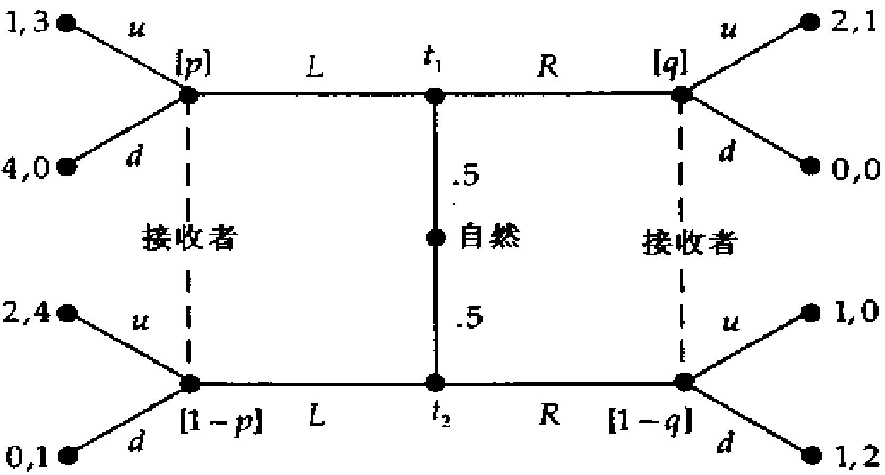
4.2.A 信号博弈的精炼贝叶斯均衡
发送者
发送者

Slide 29
4.2.A 信号博弈的精炼贝叶斯均衡
发送者有四个可能的战略
1. 混同于L： t₁ 选择L， t₂ 选择 L
2. 混同于R： t₁ 选择R， t₂ 选择 R
3. 分离：t₁ 选择L， t₂ 选择 R
4. 分离： t₁ 选择R， t₂ 选择 L

Slide 30
4.2.A 信号博弈的精炼贝叶斯均衡
假设发送者混同于L ： t₁ 选择L， t₂ 选择 L
接受者在L所对应的信息集上的推断为
给定如上推断，接收者在收到信号 L后的最优反应是选择u
若接收者收到信号R，则接收者最优反应必须为d（否则，t₁ 有动机偏离）
要使得接收者收到信号R后的最优反应为d，必须有
对于任意的 ，[(L,L), (u,d), p=0.5, q]构成精炼贝叶斯均衡

Slide 31
4.2.A 信号博弈的精炼贝叶斯均衡
假设发送者混同于R： t₁ 选择R， t₂ 选择 R
接受者在R所对应的信息集上的推断为
给定如上推断，接收者在收到信号 R后的最优反应是选择d
若接收者收到信号L，则对于任意p，接收者最优反应都为u
因此，t₁ 有动机偏离到L（偏离后收益为1）
因此，不存在发送者混同于R的精炼贝叶斯均衡

Slide 32
4.2.A 信号博弈的精炼贝叶斯均衡
假设发送者选择如下分离战略：t₁ 选择L， t₂ 选择 R
接受者在L所对应的信息集上的推断为p=1，在R所对应的信息集上的推断为q=0
给定如上推断，接收者在收到信号 L后的最优反应是选择u，在收到信号 R后的最优反应是选择d
t₂ 有动机偏离到L（偏离后收益为2）
因此，不存在发送者选择如上分离战略的精炼贝叶斯均衡

Slide 33
4.2.A 信号博弈的精炼贝叶斯均衡
假设发送者选择如下分离战略：t₁ 选择R， t₂ 选择 L
接受者在L所对应的信息集上的推断为p=0，在R所对应的信息集上的推断为q=1
给定如上推断，接收者在收到信号 L后的最优反应是选择u，在收到信号 R后的最优反应是选择u
t₁ 和t₂ 类型的发送者都没有动机偏离
因此，[(R,L), (u,u), p=0, q=1]构成精炼贝叶斯均衡

Slide 34
4.2.B 就业市场信号
Spence, A. M. (1973). "Job Market Signaling". Quarterly Journal of Economics
博弈时序：
1. 自然决定一个工人的生产能力( )，它可能高（H）也可能低（L）。工人能力为高的概率为q。
2. 工人认识到自己的能力，并随后选择一个教育水平 。
3. 两个企业观测到工人的教育水平（而不是工人的能力），并同时向工人给出一个工资水平的出价
4. 工人接受两个出价中较高的工资，在出价相等时投硬币决定。令w表示工人接受的工资水平

Slide 35
4.2.B 就业市场信号
工人的收益
是能力为 的工人得到教育e所花费的成本
假设

Slide 36
4.2.B 就业市场信号
工人的收益
是能力为 的工人得到教育e所花费的成本
假设
企业的收益
表示能力为 并且教育水平为e的工人的产出
假设
没有雇到工人的企业受益为0

Slide 37
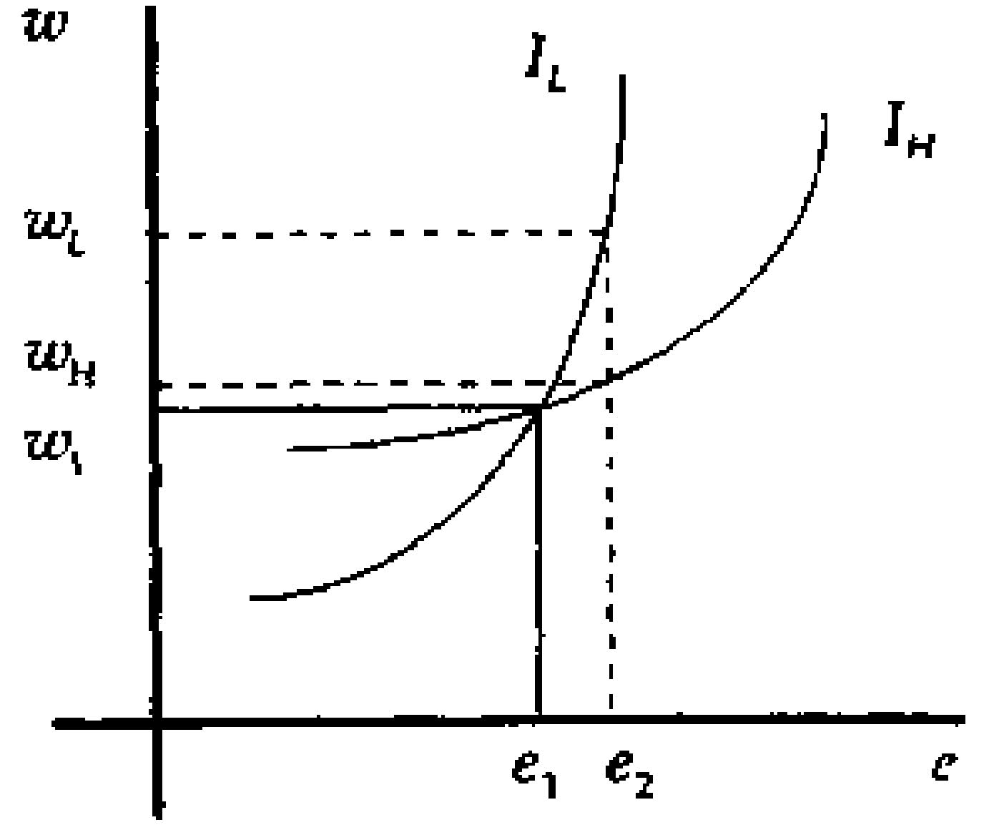
4.2.B 就业市场信号

Slide 38
4.2.B 就业市场信号
假定两个企业之间的竞争导致企业的期望利润趋于0
因此，
其中， 表示企业断定工人能力为高的概率

Slide 39
4.2.B 就业市场信号
假设完全信息（即企业知道工人的能力）
企业之间的竞争导致
所以，能力为 的工人选择的最优教育水平 满足：
令

Slide 40
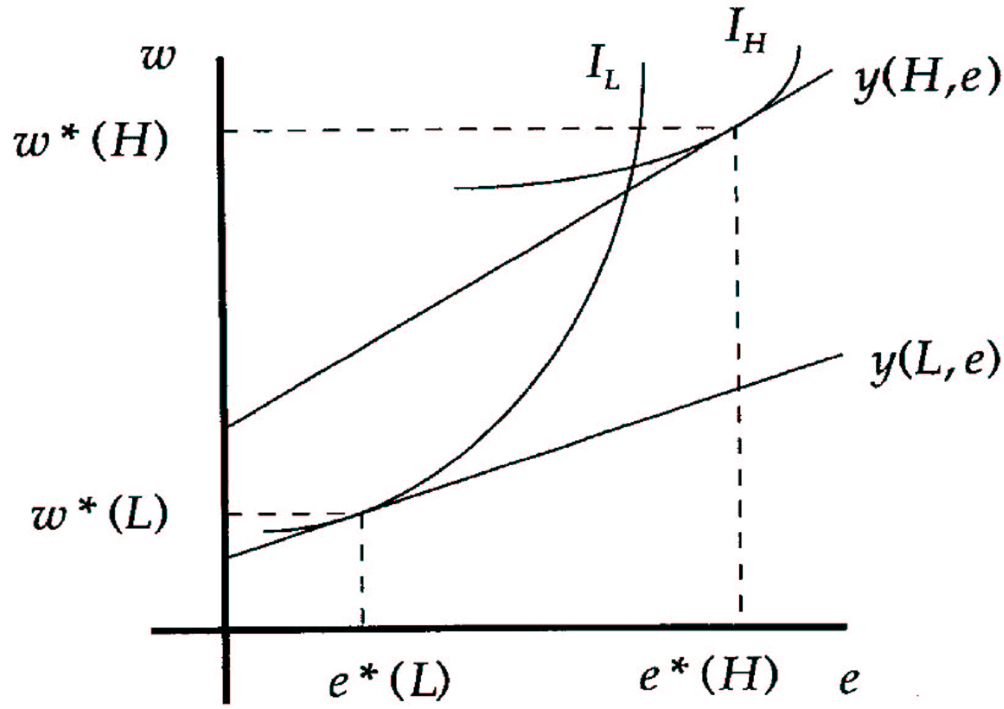
No-Envy Case

Slide 41
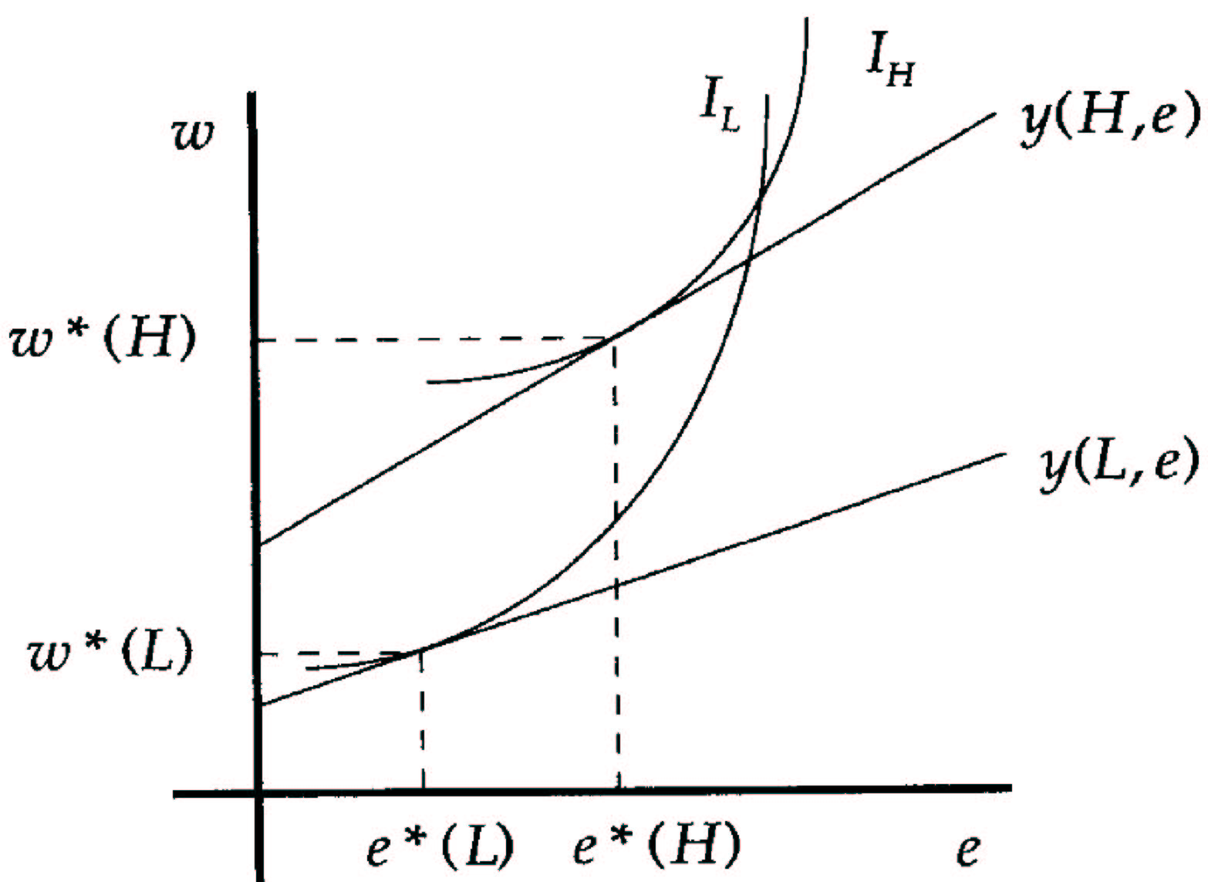
Envy Case

Slide 42
4.2.B 就业市场信号
三种精炼贝叶斯均衡
混同精炼贝叶斯均衡
分离精炼贝叶斯均衡
杂合精炼贝叶斯均衡
以上三种精炼贝叶斯均衡在就业市场信号模型中都存在

Slide 43
4.2.B 就业市场信号
求解混同精炼贝叶斯均衡
假设存在混同精炼贝叶斯均衡，即在均衡中，两种类型的工人都选择单一的教育水平
根据信号要求3，企业在观测到 之后的推断必须等于其先验推断：
因此，工资水平

Slide 44
4.2.B 就业市场信号
企业的推断：假设
企业的战略为
若两种类型的工人都选择 构成混同均衡，则对于高能力和低能力的工人，选择 一定都是最优的

Slide 45
4.2.B 就业市场信号
对于高能力和低能力的工人，选择 一定都是最优的，即，对于 ，有
什么情况下，上面式子成立？
若 ，则工人效用为
若 ，则工人在 的约束下最大化
当 时，此问题的解刚好为
当 时，此问题的解参见图形

Slide 46
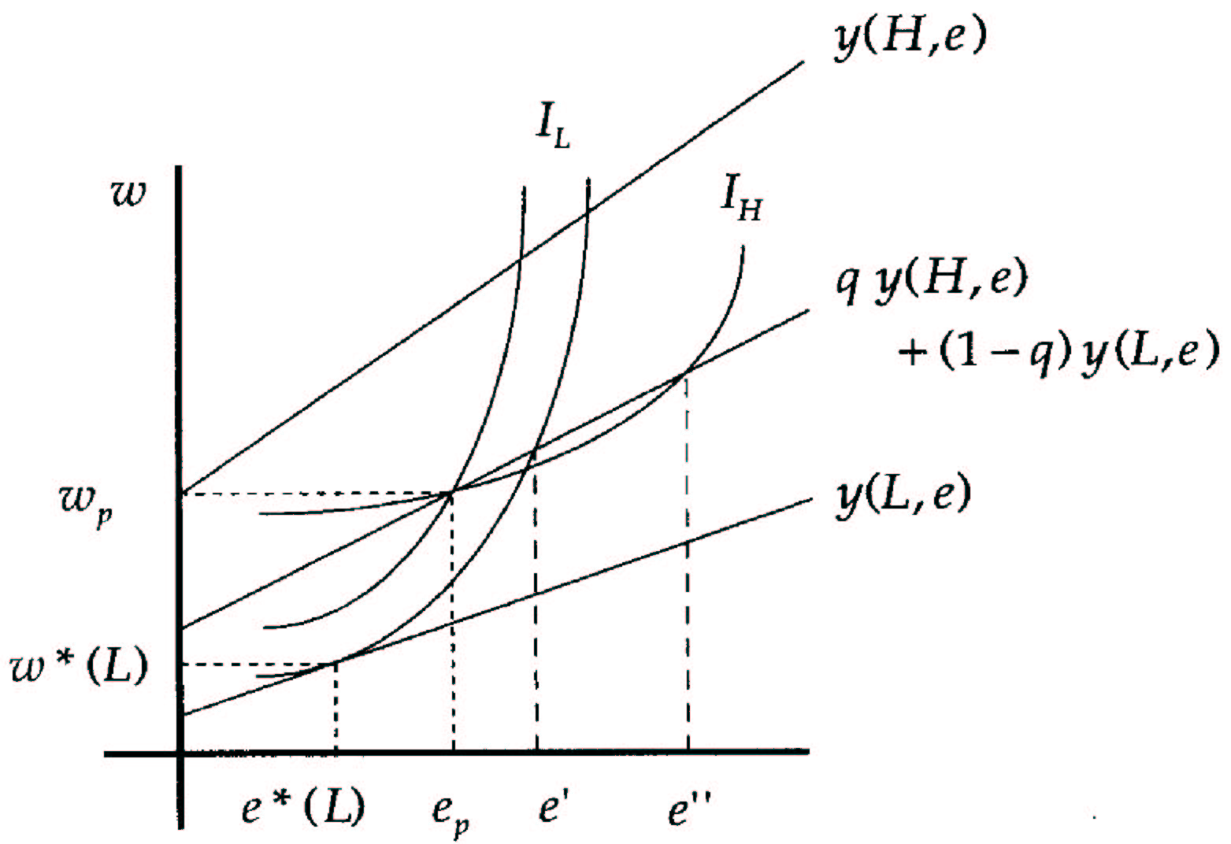
4.2.B 就业市场信号
若上图所示情形成立，则类型为L的工人以及类型为H的工人都会选择

Slide 47
4.2.B 就业市场信号
若上图所示情形成立，即若 ， 则 和此前定义的 以及 构成博弈的混同精炼贝叶斯均衡

Slide 48
4.2.B 就业市场信号
求解分离精炼贝叶斯均衡
考虑没有嫉妒的情况
假设在均衡中，有
假设企业的推断为
企业的战略相应为

Slide 49
4.2.B 就业市场信号
若上图所示情形成立，则类型为L的工人会选择e*(L)，类型为H的工人会选择e*(H)

Slide 50
4.2.B 就业市场信号
求解分离精炼贝叶斯均衡
考虑有嫉妒的情况

Slide 51
Envy Case

Slide 52
4.2.B 就业市场信号
求解分离精炼贝叶斯均衡
考虑有嫉妒的情况
假设在均衡中，有
假设企业的推断为
企业的战略相应为

Slide 53
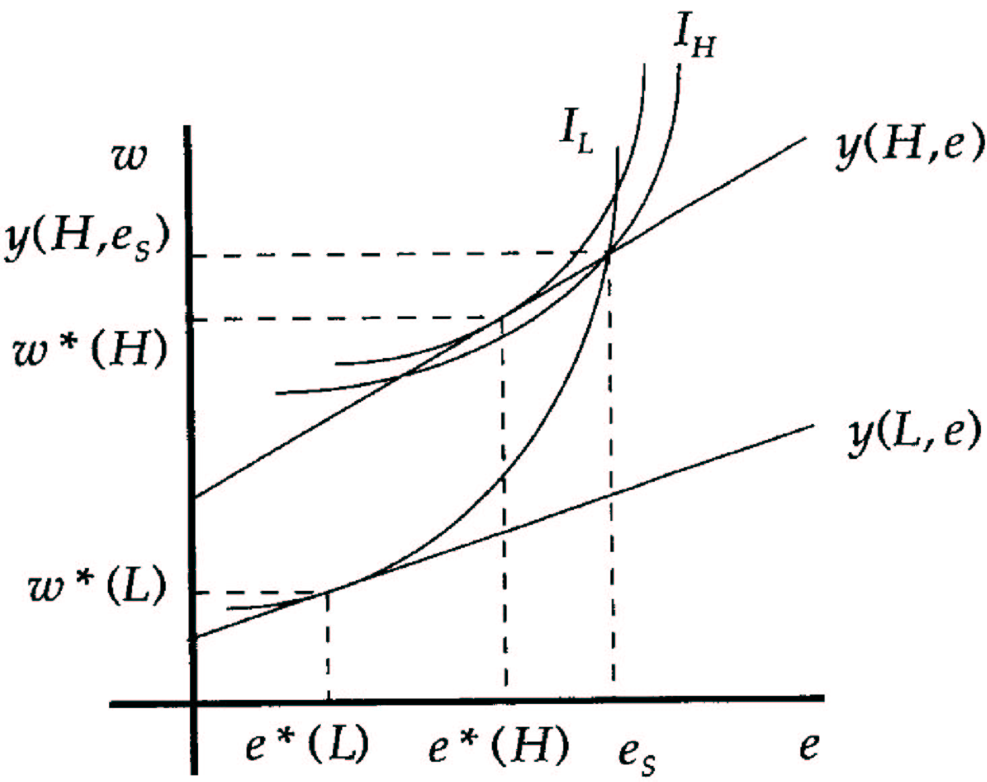
若上图所示情形成立，则类型为L的工人会选择e*(L)，类型为H的工人会选择e_{s}

Slide 54
4.2.B 就业市场信号
若上图所示情形成立（即，有嫉妒的情况下），则 和此前定义的 以及 构成博弈的分离精炼贝叶斯均衡

Slide 55
4.2.B 就业市场信号
求解杂合精炼贝叶斯均衡
杂合精炼贝叶斯均衡：某一种类型肯定选择某一教育水平，另一类型随机选择是与前一种类型混同（通过选择前一类型的教育水平），或是与前一种类型分离（通过选择与前一类型不同的教育水平）

Slide 56
4.2.B 就业市场信号
求解杂合精炼贝叶斯均衡
杂合精炼贝叶斯均衡：某一种类型肯定选择某一教育水平，另一类型随机选择是与前一种类型混同（通过选择前一类型的教育水平），或是与前一种类型分离（通过选择与前一类型不同的教育水平）
假设高能力工人选择教育水平 ，但低能力工人随机选择 （以 的概率）或 （以 的概率）

Slide 57
4.2.B 就业市场信号
企业对处在均衡路径上的信息集的推断：
企业观测到 后的推断：
定义
企业观测到 后的推断：

Slide 58
4.2.B 就业市场信号
给定企业的推断，企业在观测到处在均衡路径上的信息后给出的工资为：

Slide 59
4.2.B 就业市场信号
给定企业的推断，企业在观测到处在均衡路径上的信息后给出的工资为：
当 时企业开出的工资记为 ，即

Slide 60
4.2.B 就业市场信号
低能力工人选择的
如果选择 ，则收益为
如果选择 ，则收益为

Slide 61
4.2.B 就业市场信号
低能力工人选择的
如果选择 ，则收益为
如果选择 ，则收益为
低能力工人愿意随机选择 和 ，则一定意味着工人在这两者间的选择是无差异的，即：

Slide 62
4.2.B 就业市场信号
给定一个杂合概率 ，组合 的确定如下：
与 在同一条无差异曲线上；
组合 在如下的工资曲线上

Slide 63
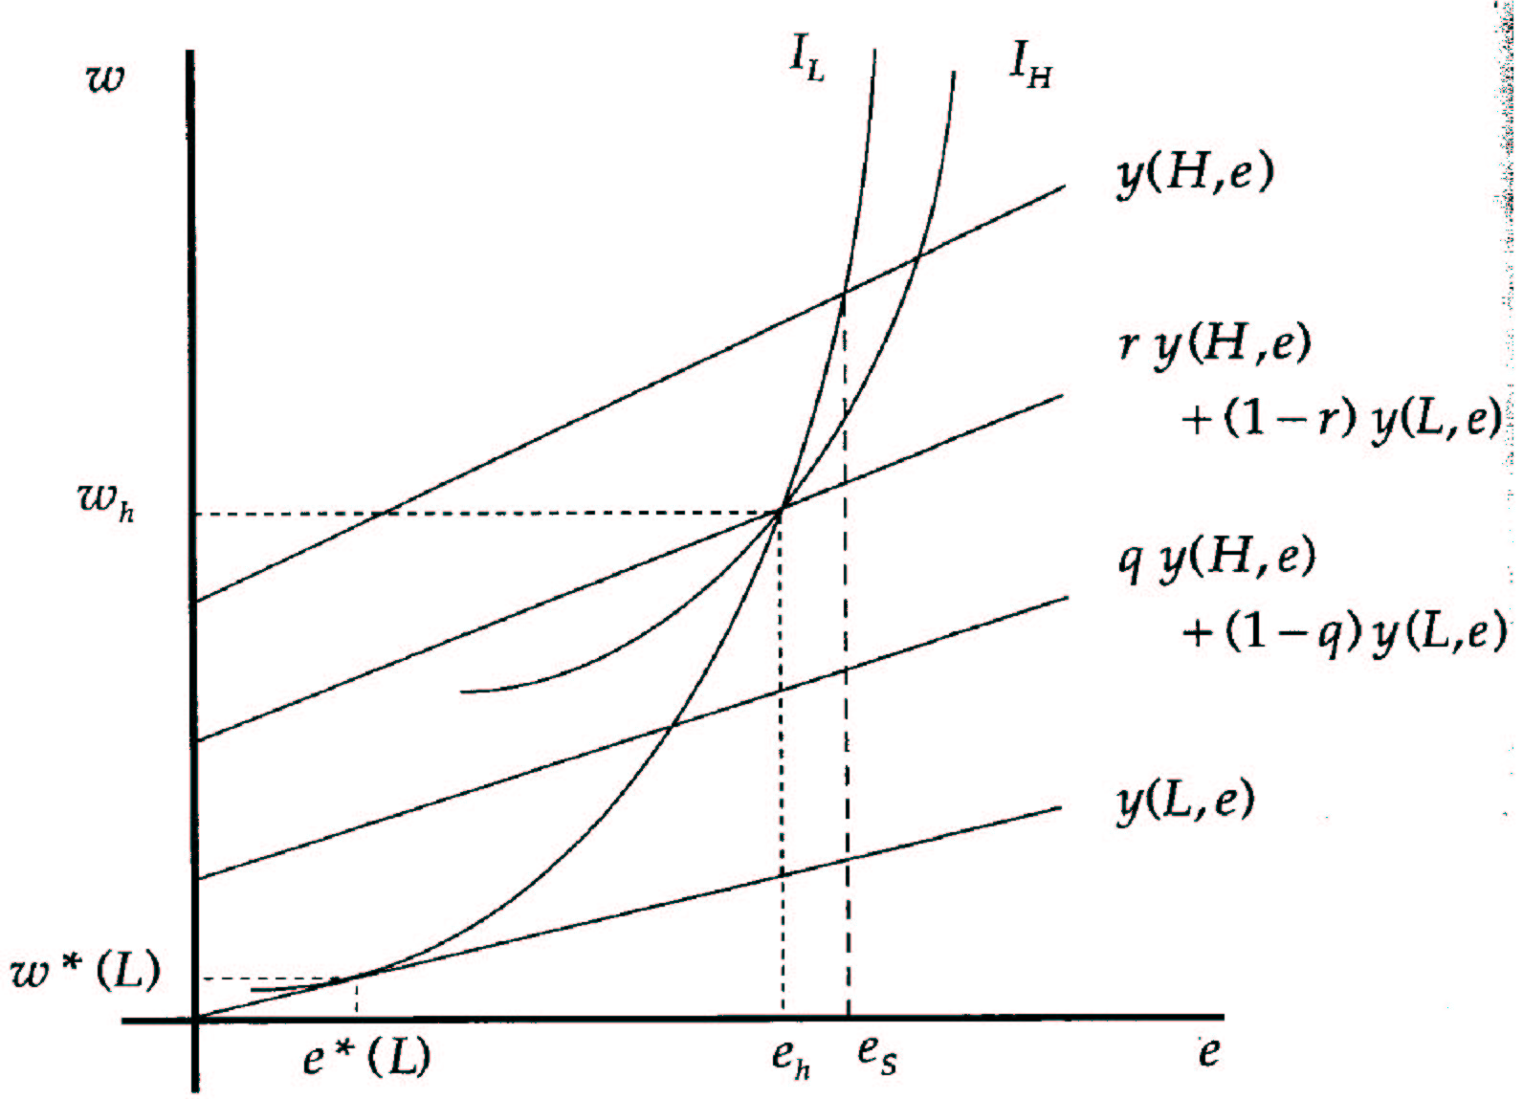

Slide 64
4.2.B 就业市场信号
均衡路径外的推断与企业的工资

Slide 65
4.2.B 就业市场信号
企业的推断与企业的工资
以及上面所定义的 和 构成杂合精炼贝叶斯均衡

Slide 66
4.2.C 公司投资和资本结构
一个企业家需要对外融资I以投入一个项目
公司已有的盈利能力是企业家的私人信息
假设已有收益要么高(H)，要么低(L)，H>L>0
新项目的盈利能力是共同知识
假设新项目收益为R，设R>I(1+r)
1+r是潜在投资者其他投资方式所能获得的回报
公司总收益=公司已有收益+新项目收益
企业家向潜在投资者承诺一定的股权份额，以换取必要的资金

Slide 67
4.2.C 公司投资和资本结构
博弈时序
1. 自然决定现存公司的利润状况，假设 的概率为p
2. 企业家了解到 ，其后向潜在投资者承诺一定的股权份额s，其中
3. 投资者观察到s（但不能观测到 ），然后决定是接受还是拒绝这一要约
4. 如果投资者拒绝，则投资者收益为 ，企业家收益为 ，如果接受，则投资者收益为 ，企业家收益为

Slide 68
4.2.C 公司投资和资本结构
投资者：假设投资者在接收到要约s之后，推断 的概率为q，则，投资者接受邀约s的条件为
企业家：企业家愿意以股权份额s换取融资的充分必要条件为
即

Slide 69
4.2.C 公司投资和资本结构
考虑混同精炼贝叶斯均衡（假设在均衡中投资者愿意接受要约，企业家愿意以股权换取融资）
投资者接受邀约s的条件为
类型为L的企业家愿意以股权份额s换取融资的条件为
类型为H的企业家愿意以股权份额s换取融资的条件为
存在s满足上面三式的充分必要条件为

Slide 70
4.2.C 公司投资和资本结构
混同精炼贝叶斯均衡存在的条件：
当p足够接近于0时，上式一定成立
当p足够接近于1时，上式可能不成立
即若p足够接近于1，且 时，混同精炼贝叶斯均衡不存在

Slide 71
4.2.C 公司投资和资本结构
假设
考虑分离贝叶斯均衡
低类型企业家邀约为 ，投资者接受，以及高类型企业家邀约为 ，投资者拒绝，构成精炼贝叶斯均衡结果

Slide 72
4.2.C 公司投资和资本结构
假设
考虑分离贝叶斯均衡
低类型企业家邀约为 ，投资者接受，以及高类型企业家邀约为 ，投资者拒绝，构成精炼贝叶斯均衡结果

Slide 73
4.4 精炼贝叶斯均衡的再精炼

Slide 74
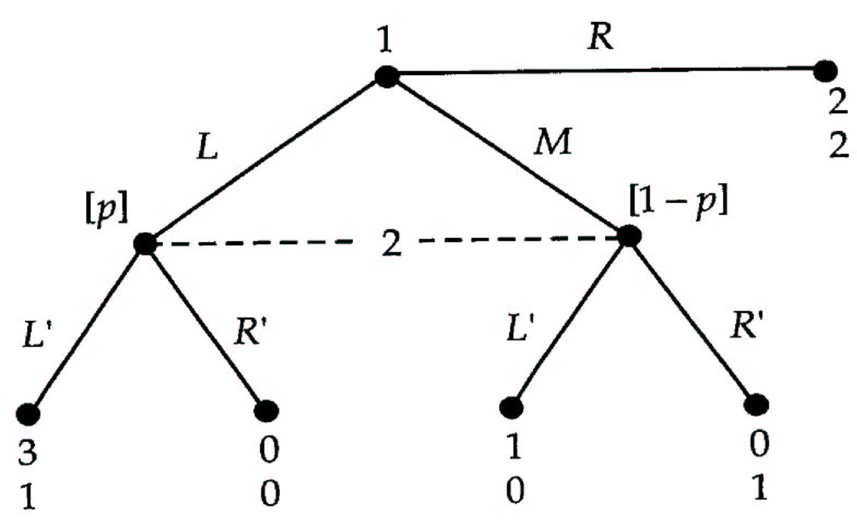
4.4 精炼贝叶斯均衡的再精炼

Slide 75
4.4 精炼贝叶斯均衡的再精炼
两个精炼贝叶斯均衡:（L, L’, p=1）以及（R, R’, p<=1/2）

Slide 76
4.4 精炼贝叶斯均衡的再精炼
两个精炼贝叶斯均衡:（L, L’, p=1）以及（R, R’, p<=1/2）
（R, R’, p<=1/2）不合理

Slide 77
4.4 精炼贝叶斯均衡的再精炼
定义：考虑到参与者i行动的一个信息集。战略s_{i}为始于这一信息集的严格劣战略，如果存在另一个战略s_{i}’使得i在给定信息集可能持有的每一推断，并且对每一其他参与者后续战略可能的组合，i在给定信息集根据s_{i}’ 选择行动并在其后根据选择后续战略得到的收益严格大于根据s_{i}选择行动和后续战略得到的收益。

Slide 78
4.4 精炼贝叶斯均衡的再精炼
要求5：在可能的情况下，在每一参与者均衡路径之外的推断中，如果一个节点只有在另一参与者选择始于某些信息集的严格劣战略时才能达到，则应认定到达这一节点的概率为0。

Slide 79
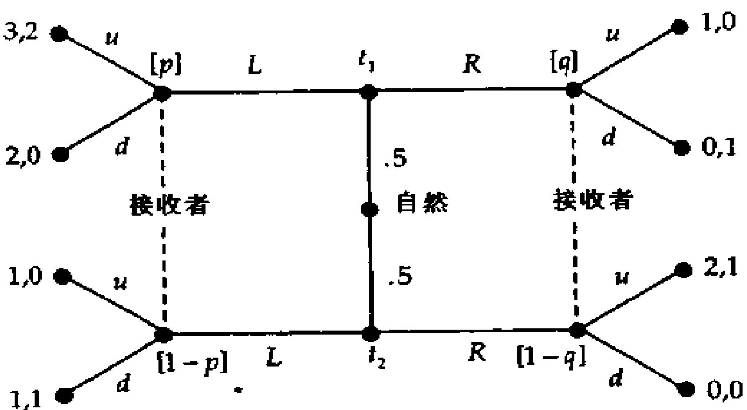
4.4 精炼贝叶斯均衡的再精炼

Slide 80
4.4 精炼贝叶斯均衡的再精炼
考虑精炼贝叶斯均衡（(L, L), (u,d), p=0.5, q>=1/2）

Slide 81
4.4 精炼贝叶斯均衡的再精炼
考虑精炼贝叶斯均衡（(L, L), (u,d), p=0.5, q>=1/2）
根据要求5：q=0

Slide 82
4.4 精炼贝叶斯均衡的再精炼
定义：在信号博弈中，M中的信号m_{j} 称为T中类型t_{i} 的劣信号，如果存在另外一个信号m_{j’} 使得t_{i} 选择m_{j’} 的最低可能收益大于t_{i} 选择m_{j} 的最高可能收益:

Slide 83
4.4 精炼贝叶斯均衡的再精炼
信号要求5：如果m_{j} 之后的信息集处于均衡路径之外，且m_{j}为类型t_{i}的劣信号，则（在可能的情况下）接收者的推断u(t_{i} |m_{j} )中，认为发送者的类型为t_{i}的概率应该等于0（只要m_{j}不对T中所有的类型都是劣信号，即为适用这一要求的可能情况）。

Slide 84
4.4 精炼贝叶斯均衡的再精炼
精炼贝叶斯均衡（(L, R), (u,u), p=1, q=0）满足信号要求5?

Slide 85
4.4 精炼贝叶斯均衡的再精炼
精炼贝叶斯均衡（(L, R), (u,u), p=1, q=0）满足信号要求5? – 满足

Slide 86
4.4 精炼贝叶斯均衡的再精炼
精炼贝叶斯均衡（(L, L), (u,d), p=0.5, q=0）满足信号要求5?
0
1

Slide 87
4.4 精炼贝叶斯均衡的再精炼
精炼贝叶斯均衡（(L, L), (u,d), p=0.5, q=0）满足信号要求5? – 满足
0
1

Slide 88
4.4 精炼贝叶斯均衡的再精炼
精炼贝叶斯均衡（(L, L), (u,d), p=0.5, q>=1/2）满足信号要求5?
0
0

Slide 89
4.4 精炼贝叶斯均衡的再精炼
精炼贝叶斯均衡（(L, L), (u,d), p=0.5, q>=1/2）满足信号要求5? – 满足
0
0

Slide 90
4.4 精炼贝叶斯均衡的再精炼
第二种精炼方式：直观标准（Cho and Kreps, 1987）

Slide 91
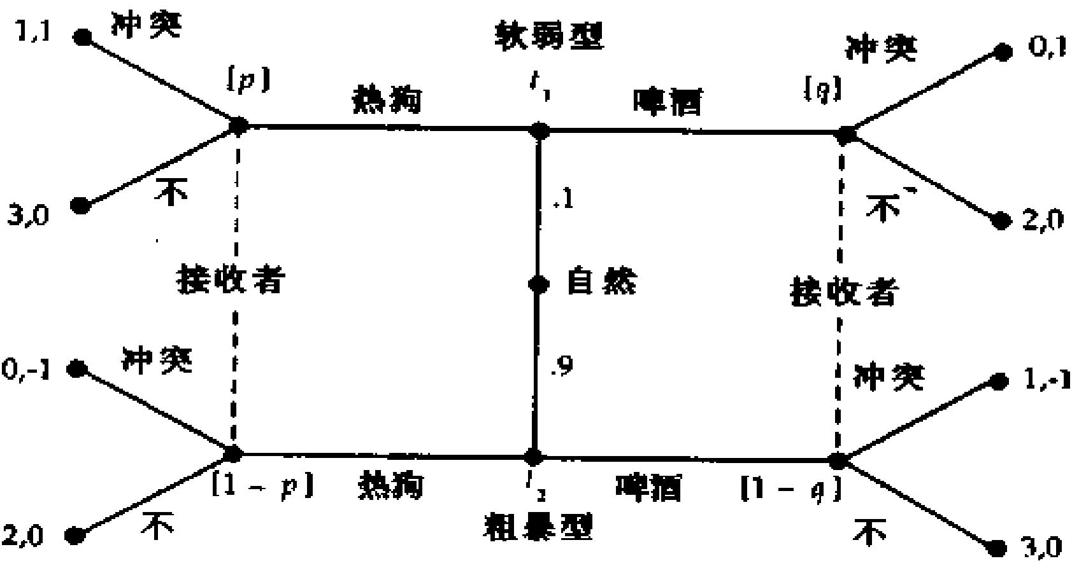
4.4 精炼贝叶斯均衡的再精炼

Slide 92
4.4 精炼贝叶斯均衡的再精炼
精炼贝叶斯均衡（(热狗，热狗), (不冲突,冲突), p=0.1, q>=1/2）满足信号要求5

Slide 93
4.4 精炼贝叶斯均衡的再精炼
精炼贝叶斯均衡（(热狗，热狗), (不冲突,冲突), p=0.1, q>=1/2）满足信号要求5
但是该均衡仍然不合理 --- 为什么？

Slide 94
4.4 精炼贝叶斯均衡的再精炼
定义：给定信号博弈中的一个精炼贝叶斯均衡，M中的信号m_{j} 称为T中类型t_{i} 的均衡劣信号，如果t_{i} 的均衡收益（用U*(t_{i})表示）大于t_{i} 选择m_{j} 的最高可能收益:

Slide 95
4.4 精炼贝叶斯均衡的再精炼
信号要求6（直观标准）：如果m_{j} 之后的信息集处于均衡路径之外，且m_{j}为类型t_{i}的均衡劣信号，则（在可能的情况下）接收者的推断u(t_{i} |m_{j} )中，分配给发送者的类型为t_{i}的概率应该等于0（只要m_{j}不对T中所有的类型都是均衡劣信号，即为适用这一要求的可能情况）。

Slide 96
4.4 精炼贝叶斯均衡的再精炼
若m_{j} 为t_{i} 的劣信号，则m_{j} 为t_{i} 的均衡劣信号
一般来讲，若信号要求6满足，则信号要求5也一定满足

Slide 97
4.4 精炼贝叶斯均衡的再精炼
若m_{j} 为t_{i} 的劣信号，则m_{j} 为t_{i} 的均衡劣信号
一般来讲，若信号要求6满足，则信号要求5也一定满足
Cho and Kreps (1987): 任何信号博弈都存在满足信号要求6的精炼贝叶斯均衡

Slide 98

4.4 精炼贝叶斯均衡的再精炼
就业市场中精炼贝叶斯均衡的再精炼
考虑有嫉妒的情况

Slide 99
4.4 精炼贝叶斯均衡的再精炼
以及如下 和 构成分离精炼贝叶斯均衡
使得低类型的工人选择 和 无差异

Slide 100
类型为L的工人选择e*(L)，类型为H的工人选择e_{s}以及相应的u(H|e)和w(e)所构成的精炼贝叶斯均衡为唯一满足信号要求5和信号要求6的精炼贝叶斯均衡
下面将证明，所有其他分离精炼贝叶斯均衡，所有混同均衡，以及所有杂合均衡都不满足信号要求5或信号要求6

Slide 101
4.4 精炼贝叶斯均衡的再精炼
先考虑其他分离精炼贝叶斯均衡
令 为高能力工人和低工资线相切的无差异曲线和高工资线的交点所对应的教育水平
若 ，则 以及如下 和 也构成分离精炼贝叶斯均衡

Slide 103
4.4 精炼贝叶斯均衡的再精炼
类型为H的工人选择 最优，则对任何 一定有
任何 都构成低类型能力工人的劣信号，但不是高类型工人的劣信号，根据要求5，对任何 ，一定有 ，矛盾！
所以，类型为L的工人选择e*(L)，类型为H的工人选择 以及相应的u(H|e)和w(e)所构成分离精炼贝叶斯均衡不满足信号要求5

Slide 104
4.4 精炼贝叶斯均衡的再精炼
在满足信号要求5的均衡中，高能力工人所获得的效用至少为 （为什么？）
下面考虑混同均衡以及杂合均衡
我们将证明所有混同均衡以及杂合均衡都不满足信号要求5或信号要求6

Slide 105
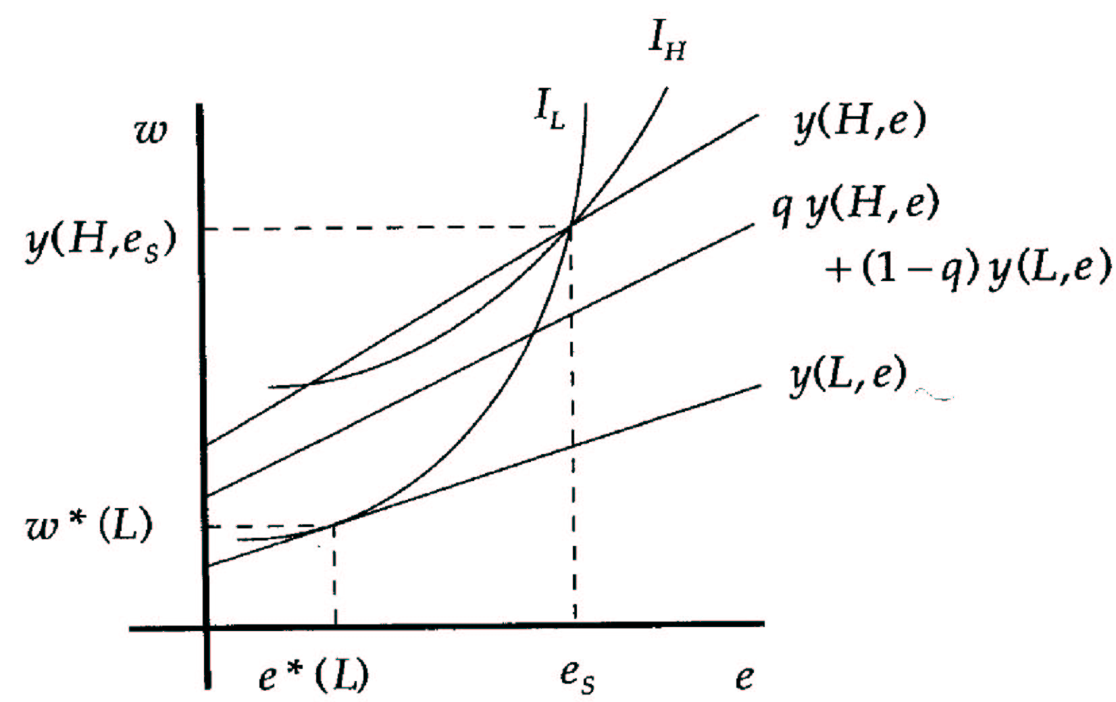
分两种情况进行讨论
1. 考虑q比较小的情况，我们将证明没有混同均衡以及杂合均衡满足信号要求5

Slide 106
4.4 精炼贝叶斯均衡的再精炼
考虑混同精炼贝叶斯均衡
假设
和如下定义的 以及 构成博弈的混同精炼贝叶斯均衡

Slide 107
4.2.B 就业市场信号

Slide 108
4.4 精炼贝叶斯均衡的再精炼
高能力工人所获得的效用少于

Slide 109
4.4 精炼贝叶斯均衡的再精炼
高能力工人所获得的效用少于
所以， 和相应的 以及 所构成博弈的混同精炼贝叶斯均衡不满足信号要求5

Slide 110
4.4 精炼贝叶斯均衡的再精炼
考虑低能力工人随机选择信号的杂合均衡
在低能力工人随机选择信号的杂合均衡中，混同发生的点（e_{h} ,w_{h}）处于低能力工人通过点(e*(L),w*(L))的无差异曲线之上，并且一定有e_{h} <e_{s} ，所以（e_{h} ,w_{h}）位于高能力工人通过点(e_{s} ,y(H,e_{s}))的无差异曲线之下
所以，在均衡中，高能力工人的效用水平少于
所以，低能力工人随机选择信号的杂合均衡不满足信号要求5

Slide 112
4.4 精炼贝叶斯均衡的再精炼
考虑高能力工人随机选择信号的杂合均衡
假设低能力工人选择e_{L},高能力工人以概率 选择e_{L} ，以概率 选择e_{H}
在高能力工人随机选择信号的杂合均衡中，混同发生的点（ e_{L} ,w_{L}）处于工资函数 的下方
所以，在均衡中，高能力工人的效用水平无法达到
所以，高能力工人随机选择信号的杂合均衡不满足信号要求5

Slide 113
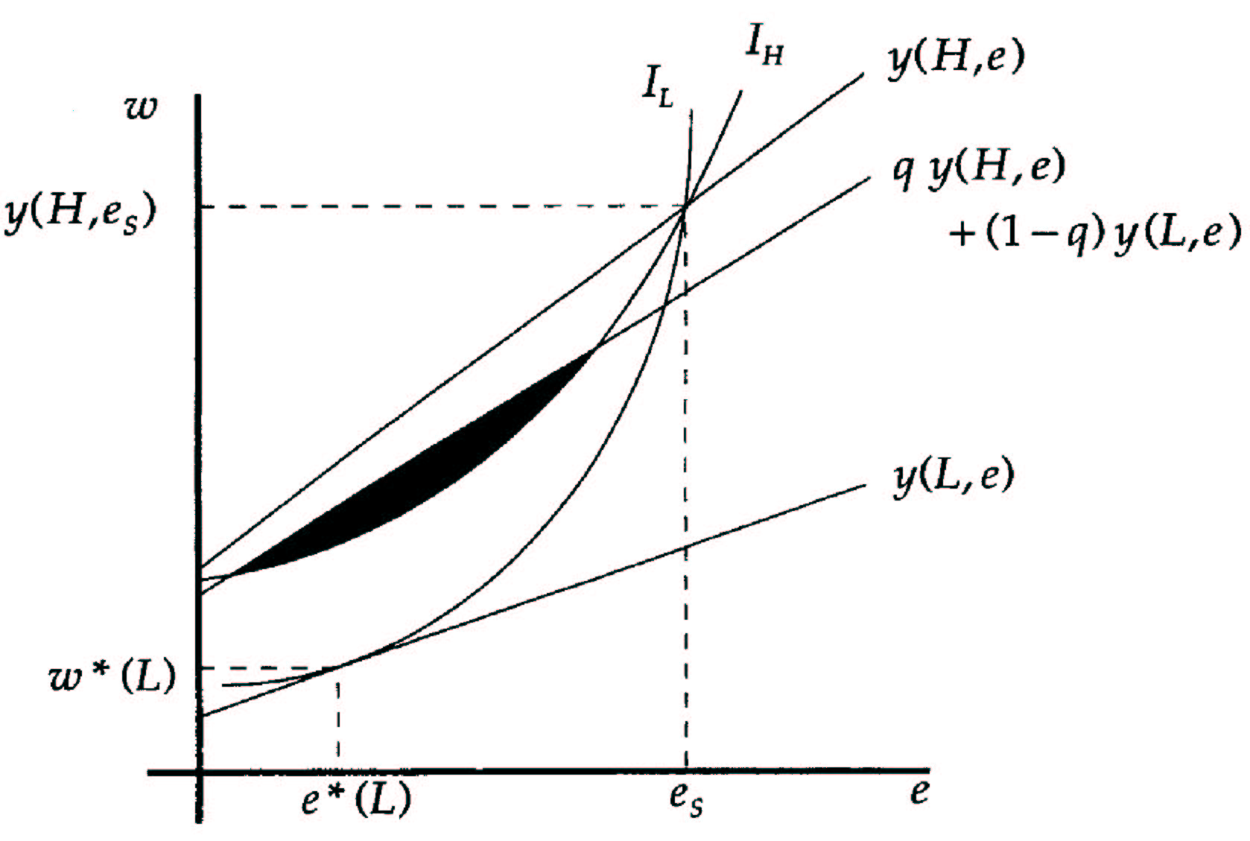
4.4 精炼贝叶斯均衡的再精炼
2. 考虑q比较大的情况，我们将证明混同均衡和杂合均衡不满足信号要求6

Slide 114
4.4 精炼贝叶斯均衡的再精炼
我们需要考虑混同均衡，低能力工人随机选择信号的杂合均衡，以及高能力工人随机选择信号的杂合均衡
低能力工人随机选择信号的杂合均衡，一定不满足信号要求5（与q的大小无关）
下面只考虑混同均衡（对高能力工人随机选择信号的杂合均衡的分析类似）

Slide 115
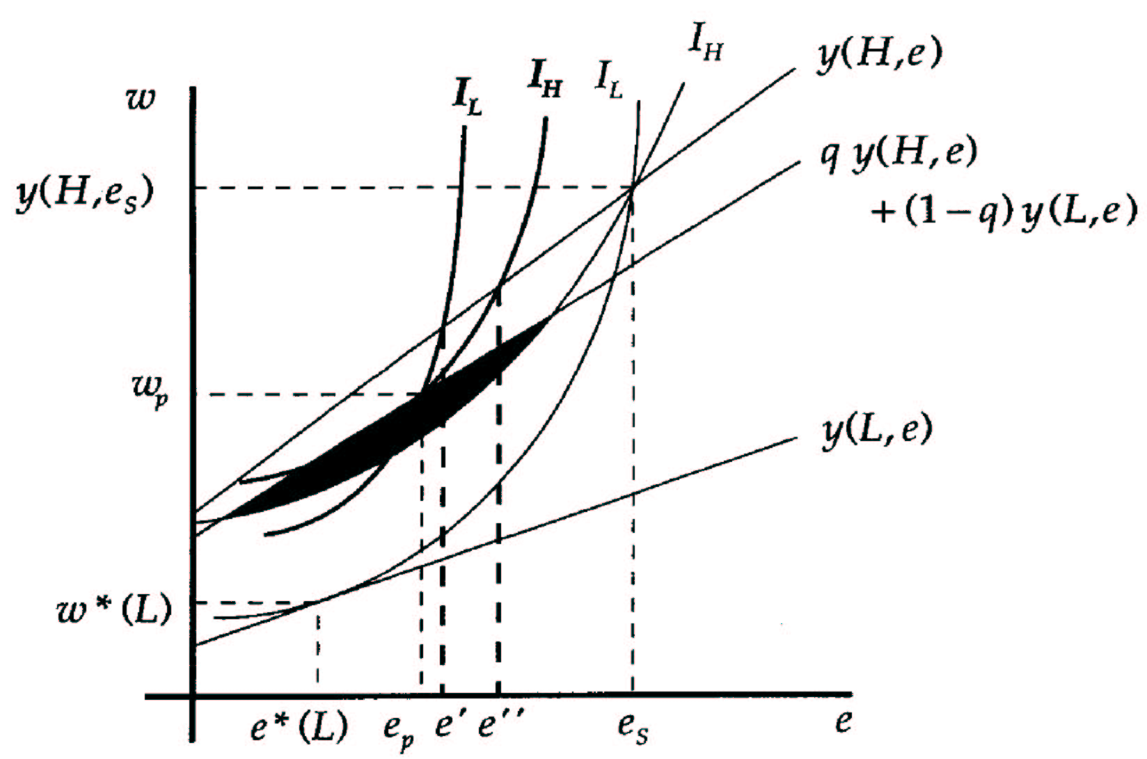

Slide 116
位于e’到e’’之间的教育水平为低能力工人的均衡劣信号
位于e’到e’’之间的教育水平不是高能力工人的均衡劣信号
所以对于任何位于e’到e’’之间的e，信号要求6 要求u(H|e)=1
u(H|e)=1意味着高能力工人有动机偏离

Slide 117
4.3.C 有限重复囚徒困境中的声誉
理论表明，有限重复囚徒困境中不会出现合作的结果
但大量经验证据表明，在有限重复囚徒困境中会出现合作结果

Slide 118
4.3.C 有限重复囚徒困境中的声誉
理论表明，有限重复囚徒困境中不会出现合作的结果
但大量经验证据表明，在有限重复囚徒困境中会出现合作结果
运用声誉模型解释此现象（Kreps, Milgrom, Roberts and Wilson, 1982）
引入非对称信息
不是假定参与者享有自己收益的私人信息
而是假定参与者享有关于他自己可选择战略集的私人信息

Slide 119
4.3.C 有限重复囚徒困境中的声誉
两个参与者：行参与者，列参与者
假定列参与者是理性的
假定行参与者以概率p为非理性的参与者，以概率1-p为理性的参与者

Slide 120
4.3.C 有限重复囚徒困境中的声誉
两个参与者：行参与者，列参与者
假定列参与者是理性的
假定行参与者以概率p为非理性的参与者，以概率1-p为理性的参与者
理性的参与者的战略集为任何可行的战略的集合
假设非理性的参与者只会运用“投桃报李”(tit-for-tat)的战略
投桃报李战略：第一阶段选择合作，其后每一阶段模仿对手前一阶段的行动

Slide 121
4.3.C 有限重复囚徒困境中的声誉
Kreps, Milgrom, Roberts and Wilson(1982):
即使p非常小，合作也能在均衡中出现

Slide 122
4.3.C 有限重复囚徒困境中的声誉
Kreps, Milgrom, Roberts and Wilson(1982):
即使p非常小，合作也能在均衡中出现
在某些阶段，双方可能不合作，但是存在一个双方均衡行为是不合作的阶段数的上限，这个上限只与p和阶段博弈的收益参数有关
因此，在一个足够长的重复囚徒困境中，双方合作的阶段数的比例会很大

Slide 123
4.3.C 有限重复囚徒困境中的声誉
KMRW(1982)论证中的思路：
1. 在某些假定下，列参与者对行参与者投桃报李战略的最优反应为合作，直至博弈的最后一个阶段。
2. 如果行参与者一旦背离了投桃报李战略，则行参与者为理性的就成了共同知识，于是此后就不会有参与者再选择合作，于是理性的行参与者有动机去假扮投桃报李类型

Slide 124
4.3.C 有限重复囚徒困境中的声誉
我们考虑一个短期的重复囚徒困境模型
从两阶段情况开始，博弈时序为：
1. 自然为行参与者赋予一种类型。行参与者为非理性（即只能选择投桃报李战略）的概率为p，行参与者为理性（即可选择任何战略）的概率为1-p。行参与者了解他的类型，但列参与者不知道行参与者的类型。
2. 行参与者与列参与者进行囚徒困境博弈，双方的选择为共同知识。
3. 行参与者与列参与者进行第二次（也是最后一次）囚徒困境博弈。
4. 双方得到各自的收益。行参与者与列参与者的收益为各自阶段博弈的收益之和。

Slide 125
4.3.C 有限重复囚徒困境中的声誉
阶段囚徒困境博弈
假定a>1，b<0。
 |  | 列参与者
 |  | 合作 | 坦白
行参与者 | 合作 | 1，1 | b，a
 | 坦白 | a，b | 0，0

Slide 126
4.3.C 有限重复囚徒困境中的声誉
分析：
第二阶段：坦白(Fink)严格优于合作(Cooperate)
在第二阶段，列参与者和理性的行参与者会选择坦白
在第一阶段，非理性的行参与者（投桃报李的行参与者）会选择合作
在第一阶段，理性的行参与者会选择坦白

Slide 127
4.3.C 有限重复囚徒困境中的声誉
 | t=1 | t=2
投桃报李的行参与者 | C | X
理性的行参与者 | F | F
列参与者 | X | F

Slide 128
4.3.C 有限重复囚徒困境中的声誉
 | t=1 | t=2
投桃报李的行参与者 | C | X
理性的行参与者 | F | F
列参与者 | X | F
列参与者：
选择X=C，收益为
选择X=F，收益为
选择X=C当且仅当

Slide 129
4.3.C 有限重复囚徒困境中的声誉
现在考虑三阶段的重复囚徒困境模型
我们将证明，在某些参数的假定下，该三阶段博弈的均衡路径如下
 | t=1 | t=2 | t=3
投桃报李的行参与者 | C | C | C
理性的行参与者 | C | F | F
列参与者 | C | C | F

Slide 130
4.3.C 有限重复囚徒困境中的声誉
 | t=1 | t=2 | t=3
投桃报李的行参与者 | C | C | C
理性的行参与者 | C | F | F
列参与者 | C | C | F
理性的行参与者
t=3，选择F最优
t=2，选择F最优
t=1：
选择C的收益为1+a
选择F的收益为a
选择C最优

Slide 131
4.3.C 有限重复囚徒困境中的声誉
 | t=1 | t=2 | t=3
投桃报李的行参与者 | C | C | C
理性的行参与者 | C | F | F
列参与者 | C | C | F
列参与者
t=3，选择F最优
t=1和t=2：
选择(C,C)收益为:
选择(F,F)收益为:
选择(F,C)收益为:
选择(C,F)收益为:

Slide 132
4.3.C 有限重复囚徒困境中的声誉
t=1和t=2：
选择(C,C)收益为:
选择(F,F)收益为:
选择(F,C)收益为:
选择(C,F)收益为:
列参与者选择(C,C)最优当且仅当：

Slide 133
4.3.C 有限重复囚徒困境中的声誉
合作构成第一阶段均衡行为的条件为：

Slide 134
4.3.C 有限重复囚徒困境中的声誉
合作构成第一阶段均衡行为的条件为：
上面三式成立的充分条件为：

Slide 135
逆向选择与道德风险
逆向选择
经济学中通常假设买卖双方知道交易商品的质量
现实中，该假设往往不成立（譬如，信息很难获得）
假设商品的质量是卖方的私人信息，那么市场的交易是否仍然能达到有效？

Slide 136
逆向选择与道德风险
柠檬市场（次品市场）
考虑如下二手汽车市场：
市场中有100辆车，50辆质量较好的车，50辆质量较差的车
每辆车的卖家知道车的好坏，但是买方不知道
假设对于质量较好的车，卖方愿意以2000元卖出，买方愿意以2400元买入
对于质量较差的车，卖方愿意以1000元卖出，买方愿意以1200元买入
市场均衡时会出现什么情况？

Slide 137
逆向选择与道德风险
由于买方不知道车辆的质量信息，买方买到一辆车获得的期望收益为2400*0.5+1200*0.5=1800元

Slide 138
逆向选择与道德风险
由于买方不知道车辆的质量信息，买方买到一辆车获得的期望收益为2400*0.5+1200*0.5=1800元
所以只有质量较差的车的卖主愿意卖车

Slide 139
逆向选择与道德风险
由于买方不知道车辆的质量信息，买方买到一辆车获得的期望收益为2400*0.5+1200*0.5=1800元
所以只有质量较差的车的卖主愿意卖车
买方会预计到这一点，所以买方愿意出的价格为1200元

Slide 140
逆向选择与道德风险
由于买方不知道车辆的质量信息，买方买到一辆车获得的期望收益为2400*0.5+1200*0.5=1800元
所以只有质量较差的车的卖主愿意卖车
买方会预计到这一点，所以买方愿意出的价格为1200元
均衡价格位于1000元至1200元之间；只有质量较差的车得以出售

Slide 141
逆向选择与道德风险
由于买方不知道车辆的质量信息，买方买到一辆车获得的期望收益为2400*0.5+1200*0.5=1800元
所以只有质量较差的车的卖主愿意卖车
买方会预计到这一点，所以买方愿意出的价格为1200元
均衡价格位于1000元至1200元之间；只有质量较差的车得以出售
市场失灵！！

Slide 142
逆向选择与道德风险
质量选择
每个生产者都可以生产两种质量不同的伞：好的和差的
两种伞的生产成本都一样，都为11.5元
消费者不能辨别质量的好坏
质量较好的伞带给消费者的价值为14元；质量较差的伞带给消费者的价值为8元
市场达到均衡时会是如何？

Slide 143
逆向选择与道德风险
假设生产者的数量足够多，从而每种质量的伞的价格p=c=11.5元

Slide 144
逆向选择与道德风险
假设生产者的数量足够多，从而每种质量的伞的价格p=c=11.5元
情况1：假设所有厂商都生产低质量的伞

Slide 145
逆向选择与道德风险
假设生产者的数量足够多，从而每种质量的伞的价格p=c=11.5元
情况1：假设所有厂商都生产低质量的伞
价格高于伞能带给消费者的价值
没有伞能被卖出

Slide 146
逆向选择与道德风险
假设生产者的数量足够多，从而每种质量的伞的价格p=c=11.5元
情况1：假设所有厂商都生产低质量的伞
价格高于伞能带给消费者的价值
没有伞能被卖出
情况2：假设所有厂商都生产高质量的伞

Slide 147
逆向选择与道德风险
假设生产者的数量足够多，从而每种质量的伞的价格p=c=11.5元
情况1：假设所有厂商都生产低质量的伞
价格高于伞能带给消费者的价值
没有伞能被卖出
情况2：假设所有厂商都生产高质量的伞
价格低于伞带给消费者的价值
伞能被卖出，消费者剩余=2.5元

Slide 148
逆向选择与道德风险
情况3：假设部分厂商生产低质量的伞，部分厂商生产高质量的伞

Slide 149
逆向选择与道德风险
情况3：假设部分厂商生产低质量的伞，部分厂商生产高质量的伞
用q表示市场中高质量伞的比例
消费者愿意购买当且仅当q>=7/12

Slide 150
逆向选择与道德风险
情况3：假设部分厂商生产低质量的伞，部分厂商生产高质量的伞
用q表示市场中高质量伞的比例
消费者愿意购买当且仅当q>=7/12
任何q [7/12,1]，都构成一个均衡，这其中最好的均衡是？

Slide 151
逆向选择与道德风险
现在假设低质量的伞的生产成本为11元；高质量的伞的生产成本仍为11.5元
市场达到均衡时会是如何？

Slide 152
逆向选择与道德风险
现在假设低质量的伞的生产成本为11元；高质量的伞的生产成本仍为11.5元
市场达到均衡时会是如何？
假设均衡中，市场中伞的价格为p；高质量的伞的比例为q>0；

Slide 153
逆向选择与道德风险
现在假设低质量的伞的生产成本为11元；高质量的伞的生产成本仍为11.5元
市场达到均衡时会是如何？
假设均衡中，市场中伞的价格为p；高质量的伞的比例为q>0；
考虑其中某一个生产高质量的伞的厂商；若该厂商生产低质量的伞，利润将会增加（为什么？）

Slide 154
逆向选择与道德风险
所有厂商都会生产低质量的伞
消费者预计到这一点，所以没有消费者愿意购买（为什么？）
市场失灵！！

Slide 155
逆向选择与道德风险
什么是逆向选择？
逆向选择指的是，由于信息的不对称，使得低质量的商品将高质量的商品挤出市场的现象。

Slide 156
逆向选择与道德风险
什么是逆向选择？
逆向选择指的是，由于信息的不对称，使得低质量的商品将高质量的商品挤出市场的现象。
一个额外的例子：保险
参保人的行为不被观察（信息的不完美）

Slide 157
逆向选择与道德风险
道德风险

Slide 158
逆向选择与道德风险
道德风险
考虑自行车险的例子
假设每个区域的失窃率都一样

Slide 159
逆向选择与道德风险
道德风险
考虑自行车险的例子
假设每个区域的失窃率都一样
但自行车车主可以选择他为了防止车被偷而做出的努力
可以选择是买一把较好的锁，或者是一把较差的锁
车主会如何选择？

Slide 160
逆向选择与道德风险
道德风险
考虑自行车险的例子
假设每个区域的失窃率都一样
但自行车车主可以选择他为了防止车被偷而做出的努力
可以选择是买一把较好的锁，或者是一把较差的锁
车主会如何选择？
道德风险：自行车车主没有动机去采取足够的措施防止车辆被盗

Slide 161
逆向选择与道德风险
保险公司会预计到潜在的道德风险，从而影响到对于失窃率的估算，从而会增加保费，从而购买保险的人减少
市场失灵！！

Slide 162
逆向选择与道德风险
逆向选择：信息不对称——市场中的一方观测不到市场中另一方的类型
道德风险：行动不对称——市场中一方观测不到市场中另一方的行动

Slide 163
逆向选择与道德风险
逆向选择：信息不对称——市场中的一方观测不到市场中另一方的类型
道德风险：行动不对称——市场中一方观测不到市场中另一方的行动
逆向选择问题——不完全信息博弈
道德风险问题——不完美信息博弈

Slide 164
逆向选择与道德风险
逆向选择和道德风险都会引起市场失灵（市场中的交易过少）

Slide 165
逆向选择与道德风险
逆向选择和道德风险都会引起市场失灵（市场中的交易过少）
解决方法
获取信息
政府强制所有人购买保险（车险，医疗保险）
政府强制雇主为所有员工购买保险（医疗保险）
规定自付额度，或者规定共同支付比例
信号（质量保证，教育。。。）
。。。

Slide 166
逆向选择与道德风险
教育做为一个人能力高低的信号的证据
研究表明，当一个人的教育年限每增加一年，其生产率增加1.3%
高中毕业生的工资比高中最后一年退学的学生的工资高5到6倍
大学毕业生比大学最后一年退学的学生的工资高3倍

Slide 167
逆向选择与道德风险
教育做为一个人能力高低的信号的证据
研究表明，当一个人的教育年限每增加一年，其生产率增加1.3%
高中毕业生的工资比高中最后一年退学的学生的工资高5到6倍
大学毕业生比大学最后一年退学的学生的工资高3倍
羊皮效应（sheepskin effect）：教育（即，文凭）是一个人能力高低的信号

